Slide 1
Bot Framework

Slide 2
Outline
09:30 ~ 10:30 Microsoft Bot Framework相關概念介紹
10:45 ~ 12:00 Bot Builder, Emulator 介紹
12:00 ~ 13:00 午餐
13:20 ~ 14:30 Hands-On Lab 1 :介紹 EchoBot
14:30 ~ 15:30 Hands-On Lab 2：介紹SandwichBot
15:30 ~ 16:00 Break
16:00 ~ 17:30 Hands-On Lab 3：做出請假Bot(1 請假；2 查詢請假時數)
17:30 ~ 18:00 Q & A

Slide 3
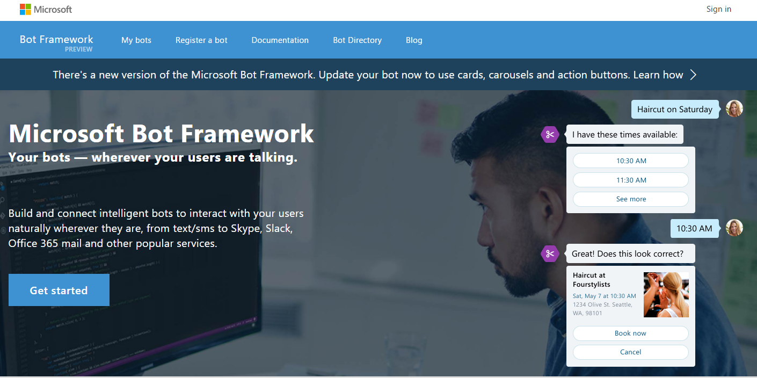
Microsoft Bot Framework相關概念介紹

Slide 4
Bot Sample
這頁會找BOT FRAMEWORK首頁那些BOT來作DEMO。

Slide 5
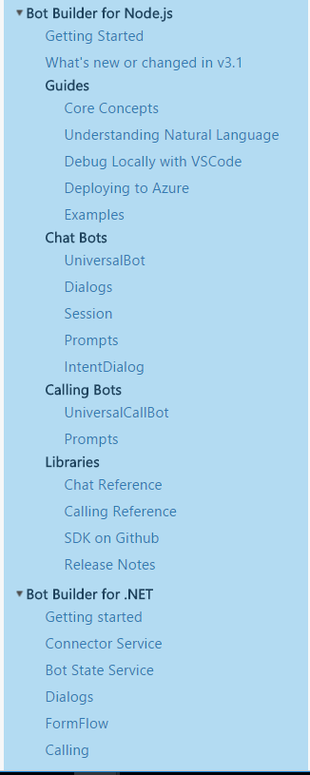
Bot Builder, Emulator 介紹
這頁會介紹BOT BUILDER包含了哪些模式
可以使用。

Slide 6
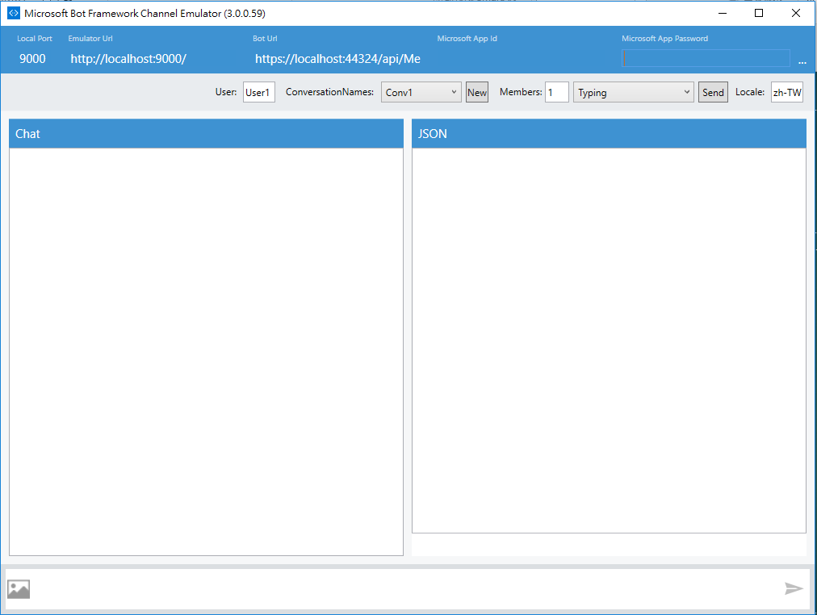
Bot Framework Emulator
這頁會介紹它的介面、用法。

Slide 7
Lunch time

Slide 8
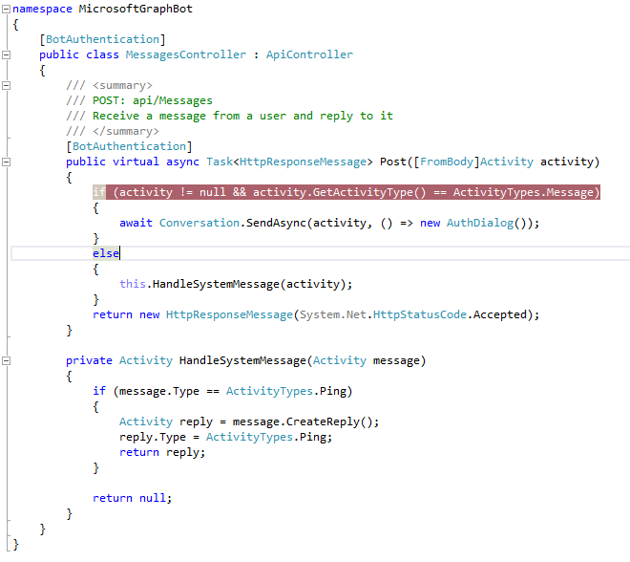
Hands-On Lab1
使用Bot Builder接收訊息

Slide 9
Hands-On Lab2
使用Bot Builder發送訊息
在diolog中夾代訊息
在一般程式中傳送訊息

Slide 10
Breaks

Slide 11
Hands-On Lab3
建立一個簡單的對話 Chatbot
程式撰寫
註冊Bot Framework
發佈並測試

Slide 12
Q&A

Slide 13
See you next section!

